Slide 1
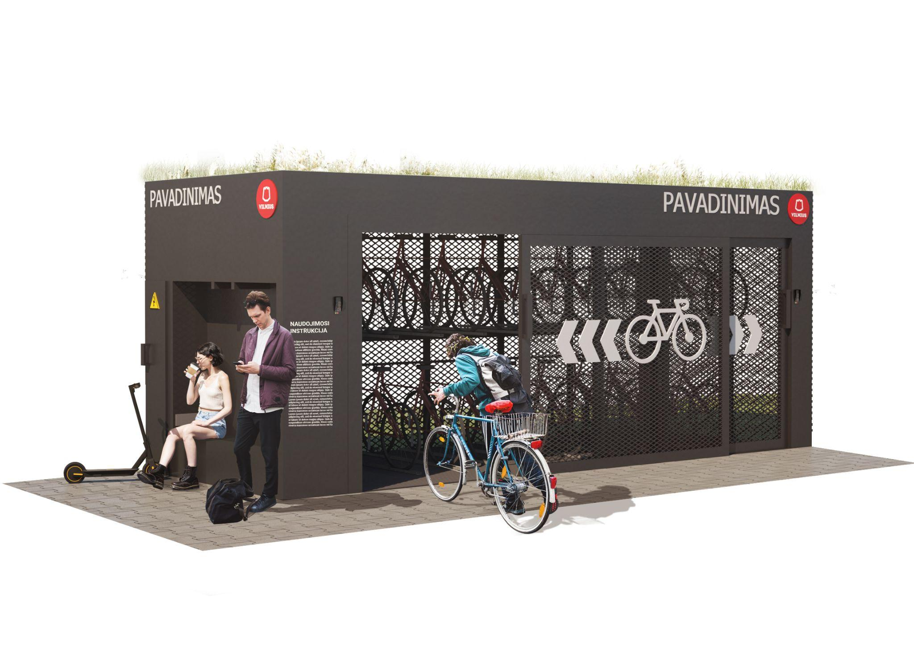
Modulinio tipo kilnojamų dviračių ir kitų riedėjimo priemonių laikymo ir saugojimo saugyklos
BAULAND

Slide 2
Modulinės dviračių saugyklos architektūrinė - erdvinė išraiška ir funkcijos

Slide 3
Architektūrinė išraiška
Medžiagiškumas - juodas metalinis ir tinklas konstrukcija tvirtinamas ant jūrinio konteinerio bazės
Vieta pavadinimui ir logotipui
Elektros skydinė
Elektroninis užraktas
Stumdomų vartų konstrukcija
Elektros įvadas
Gaminio apdailos konstrukcija:
Gaminio stogo konstrukcija:
Gaminio grindų konstrukcija:
Medžiaga | Storis | Spalva
Cinkuoto plieno plokštės | 3 mm storio | Dažoma milteliniu būdu RAL 9004
Medžiaga | Storis | Spalva
Cinkuoto plieno plokštės | 3 mm storio | Dažoma milteliniu būdu RAL 9004
Medžiaga | Grotelių aukštis
Cinkuotos suvirintos grotelės | 20 mm, suvedama su išore be peraukštėjimo

Slide 4
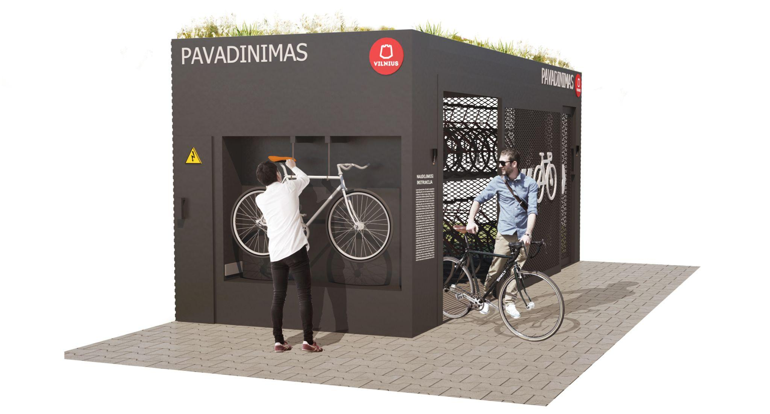
Architektūrinė išraiška
Medžiagiškumas - juodas metalinis ir tinklas konstrukcija tvirtinamas ant jūrinio konteinerio bazės
Vieta pavadinimui ir logotipui
Vieta pavadinimui ir logotipui
Elektros skydinė
Elektroninis užraktas
Stumdomų vartų konstrukcija
Dviračio taisymo vieta
Elektros įvadas

Slide 5
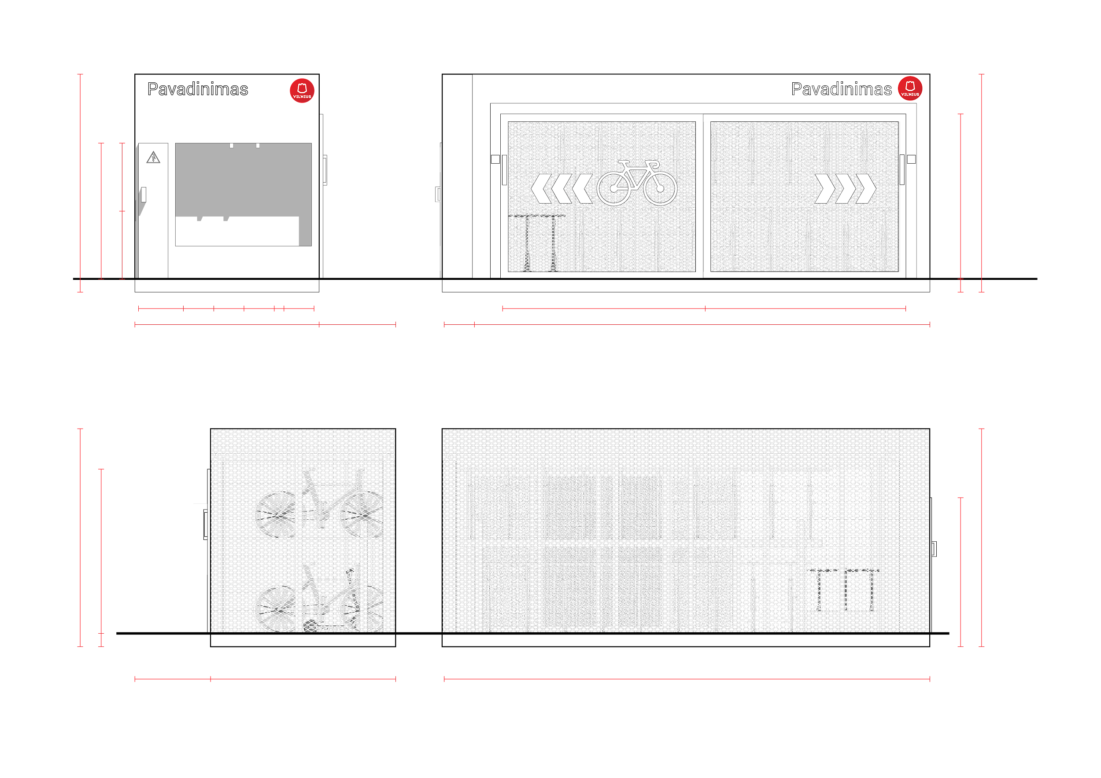
Fasadų detalizavimas
Elektros skydinė, pasiekama iš išorės
Vieta dviračio remontui
Dviračių taisymo vieta
Stumdomų vartų konstrukcija
Vieta pavadinimui ir logotipui
Elektroninio
užrakto vieta
Logotipas ir
nuoroda
Kirstai temptas fasadinis tinklas
Elektroninio
užrakto vieta
Vieta pavadinimui ir logotipui
Remonto įrankių
vieta
0.9
1.80
2.90
2.70
1.35
2.90
0.45
2.70
2.70
1.80
0.4
6.00
2.44
Vaizdas iš priekio
Vaizdas iš kairės

Slide 6
Fasadų detalizavimas
Kirstai temptas fasadinis tinklas montuojamas iki pat fasado kraštinių
El. skydinė
Kirstai temptas fasadinis tinklas montuojamas iki pat fasado kraštinių
Stumdomų vartų konstrukcija
2.90
2.70
2.70
2.20
2.20
6.40
Vaizdas iš nugaros
Vaizdas iš dešinės

Slide 7
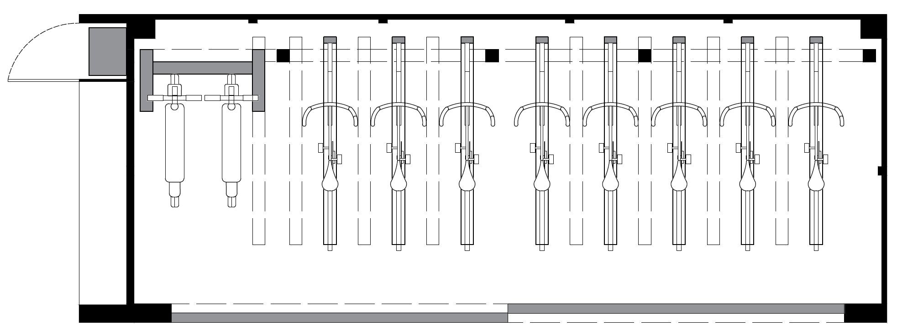

Planinė konfigūracija
16 vietų dviračiams ir 2 paspirtukams
El. paspirtukų
Įkrovos vieta
Dviračių
stovai II aukšte
Dviračių
stovai I aukšte
Dviračių stovų
konstrukcija
Fasadinis
tinklas
Fasado
atramų konstrukcija
Elektros skydinė, pasiekama iš išorės
Fasadinis
tinklas
Elektros įvadas
Skirtas įkrauti ŽN vežimėlį
Konstrukcinės atramos
Dviračių remonto vieta /
Poilsio vieta
Elektroninio
užrakto vieta
Stumdomų vartų konstrukcija
Stumdomų vartų konstrukcija
Elektroninio
užrakto vieta
0.4
0.6
2.7
2.7
0.6
6.40

Slide 8
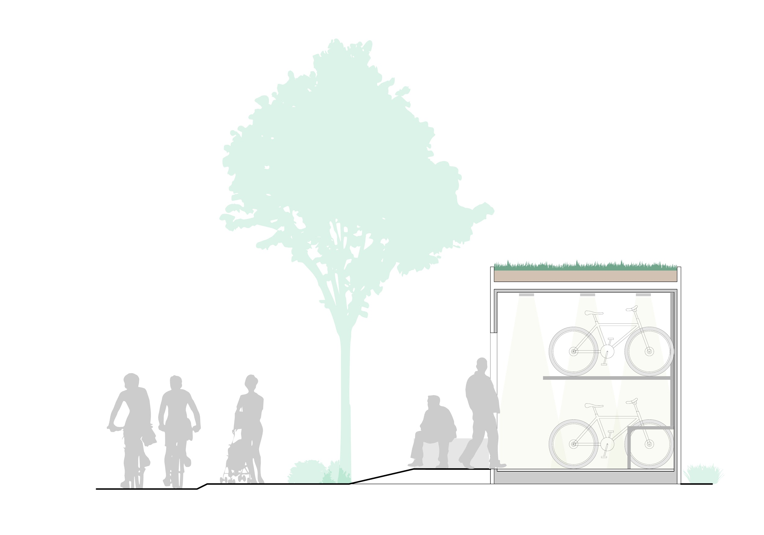

Koncepcinis - principinis pjūvis
Dviračių takas
Pėsčiųjų takas
Stumdomos
durys
Apželdinta stogo danga
Vidinis
apšvietimas
Fasado apdaila
Konteinerio konstrukcija
Trinkelės klojamos iki patekimo durų
Dviračių stovai
Grindų danga

Slide 9
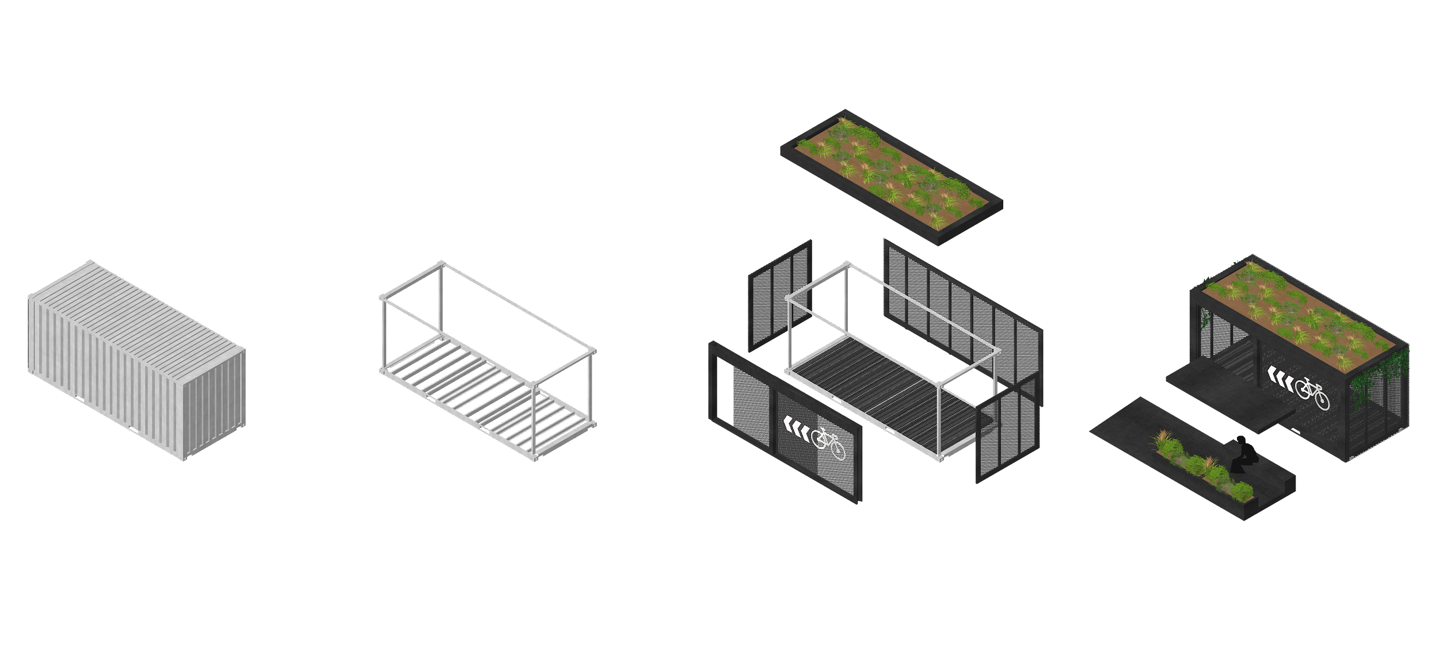
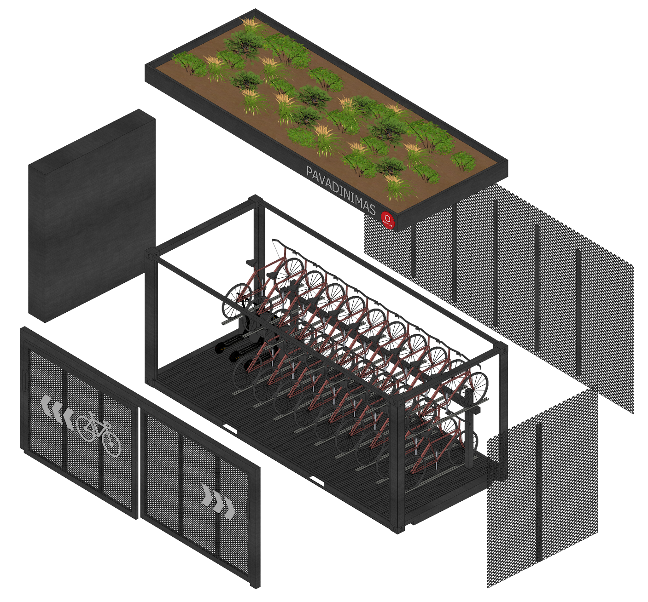
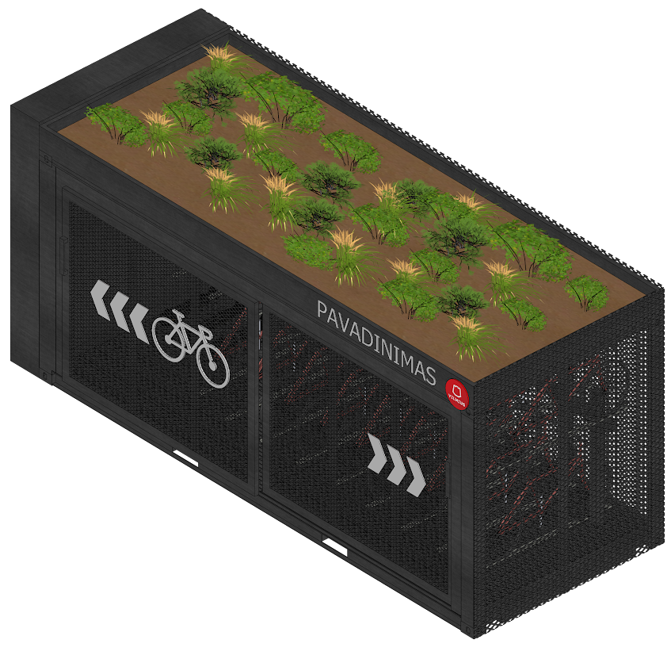
Standartinio jūrinio konteinerio konversija į dviračių saugyklą - koncepcinis sprendimas
Pagrindiniai dviračių saugyklos montavimo etapai ir konstrukcinis sprendimas
6 x 2.44 x 2.9 m
Metalo karkaso konstrukcija
Arba
Ant konstrukcinio karkaso montuojami skydai pagaminti iš cinkuoto plieno plokščių ir dažomi RAL 9004, ant stogo montuojama žalio stogo konstrukcija
Esant poreikiui, šalia dviračių saugyklų montuojamos poilsio zonos
6 x 2.44 x 2.9 m
Tipinis jūrinis konteineris

Slide 10
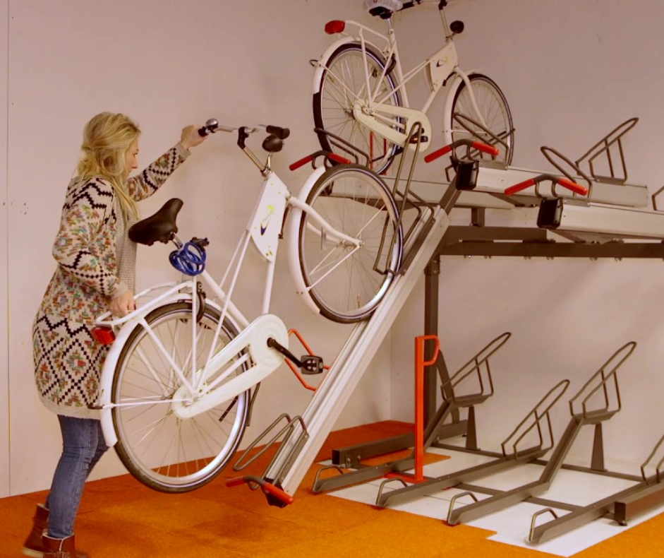
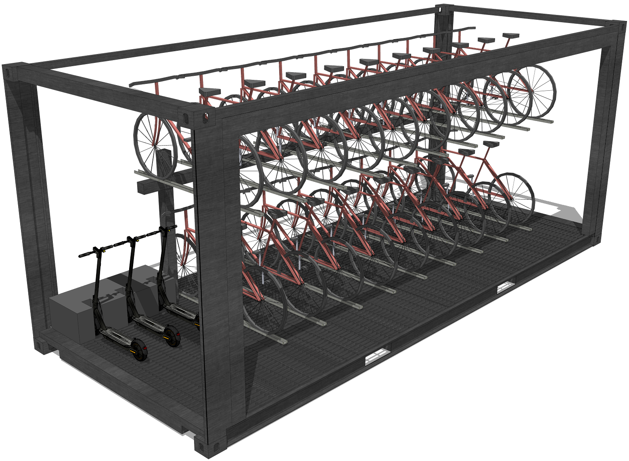
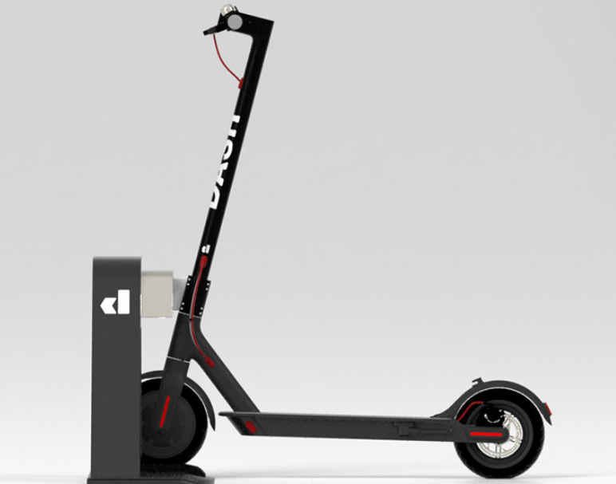
Dviračių ir paspirtukų laikymo įrenginiai - 16 vietų dviračiams ir 2 paspirtukams
Durų užrakto vieta
Dviračių stovai
Durų užrakto vieta
Įkrovos vietos
Dviaukščiai dviračių stovai
Modulinėje saugykloje įrengtos specialios vietos, kuriose galima palikti savo įprastus ar elektrinius dviračius, paspirtukus, o kelionę toliau tęsti pėsčiomis ar viešuoju transportu, patogiai įsėdus šalia aikštelių esančiose stotelėse. Prireikus aikštelėse elektrinius paspirtukus ir dviračius galima ir įkrauti. Iš viso jose yra 16 vietų dviračiams ir 2 paspirtukams.
Patekimui į saugyklą įrengiami kortelių principu veikiantys durų užraktai. Aikštelių viduje įrengiamos vaizdo stebėjimo kameros, kurios veiks visą parą. Transporto priemonių prirakinimui būtina turėti asmeninę spyną.
Elektrinių paspirtukų įkrovos stotelės

Slide 11
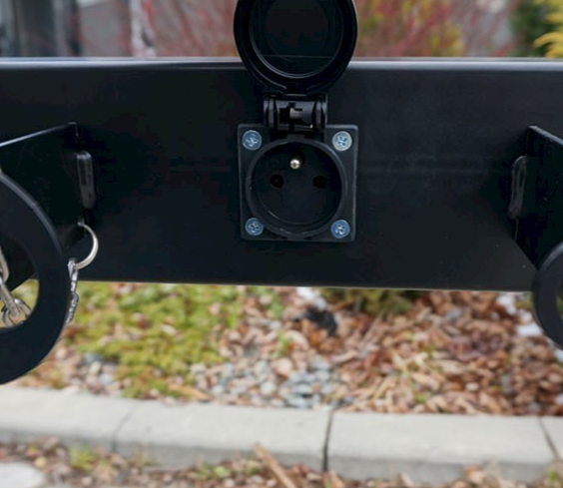
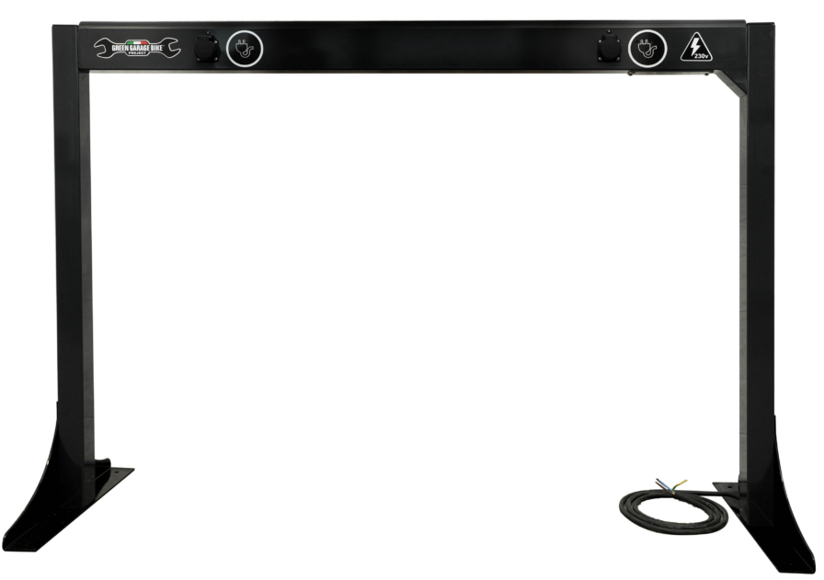
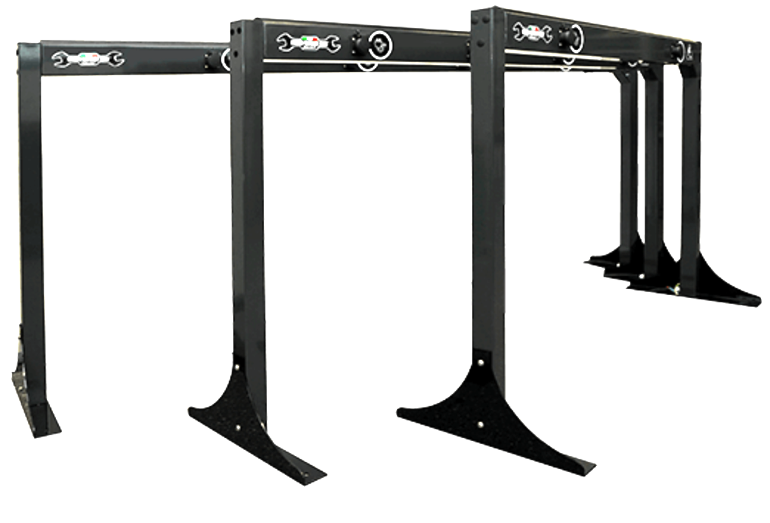
El. paspirtukų laikymo ir krovimo stovas
Įkrovos vieta, pritaikyta lauko sąlygoms
Įkrovos vieta, pritaikyta lauko sąlygoms
Elektrinių paspirtukų ir kitų priemonių stovas su įkrovos galimybę pagamintas iš vamzdinės metalo konstrukcijos. Konstrukcija cinkuota ir dažyta milteliniu būdu RAL 9004 spalva. Stove turi būti numatytos tvirtinimo skylės, gaminys tvirtinamas prie grindų konstrukcijos. Stove turi būti numatytos bent dvi įkrovos vietos, kurios pritaikytos naudojimui lauko sąlygoms ir yra atsparios atmosferos pokyčiams.
Gaminio techniniai duomenys:
Aukštis 115 cm, plotis 150 cm, gylis 50 cm.
Analogas: Green Garage įkrovimo stovas, velostotele.lt

Slide 12
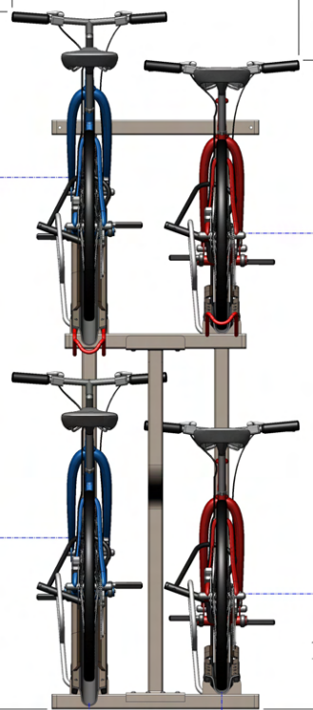
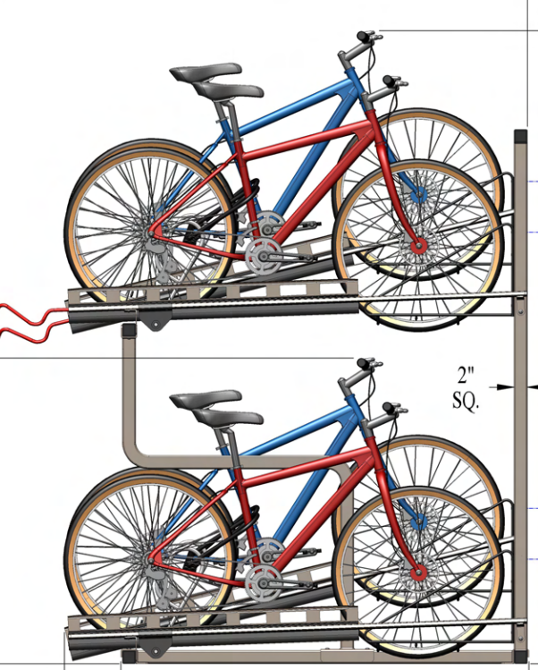
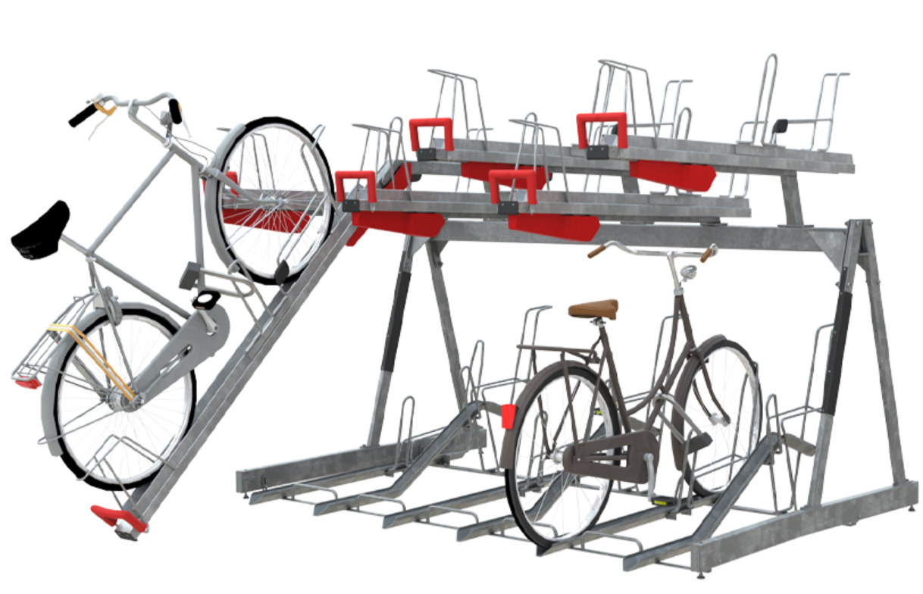
Standartizuota dviejų pakopų dviračių laikymo sistema
1.20
2.50
1.25
1.30
1.15
1.00
1.20
2.00
0.45
Dviejų pakopų dviračių laikikliai yra patogi ir naujoviška dviračių parkavimo sistema, kuri taupo erdvę sukurdama galimybę dviejų aukštų parkavimui ir yra nesunkiai montuojama. Sistema yra tinkama visiems dviejų ratų dviračiams ir gali užtikrinti saugumą, nes yra galimybė prie stovo prirakinti ir ratus ir rėmą.
Modulinę sistemą sudaro vienas pagrindinis elementas ir įvairios prailginimo detalės. Tvirti plieniniai elementai yra sujungti kryžminė jungtimi prie atraminio rėmo. Šoninės plokštės pagamintos iš lakštinio plieno metalo. Visos plieninės dalys yra cinkuotos. Matomos plieno lakštų pusės yra papildomai padengtos milteliniu būdu - RAL 9004
Reikalavimai:
Standartizuota sistema - ekonomiška ir lengvai pagaminama;
Saugumui, antro aukšto dviračiai parkuojami su tarpu nuo pirmo aukšto šachmatiniu principu.
Antro aukšto laikikliai su apsaugine paminkštinta danga, siekiant išvengti galvos traumų.
Pritaikytas atmosferos pokyčiams, antivandalinė konstrukcija, ilgas gaminio tarnavimo laikas;
Lengvai ir paprastai naudojama - tinkama įvairaus amžiaus žmonėms;

Slide 13
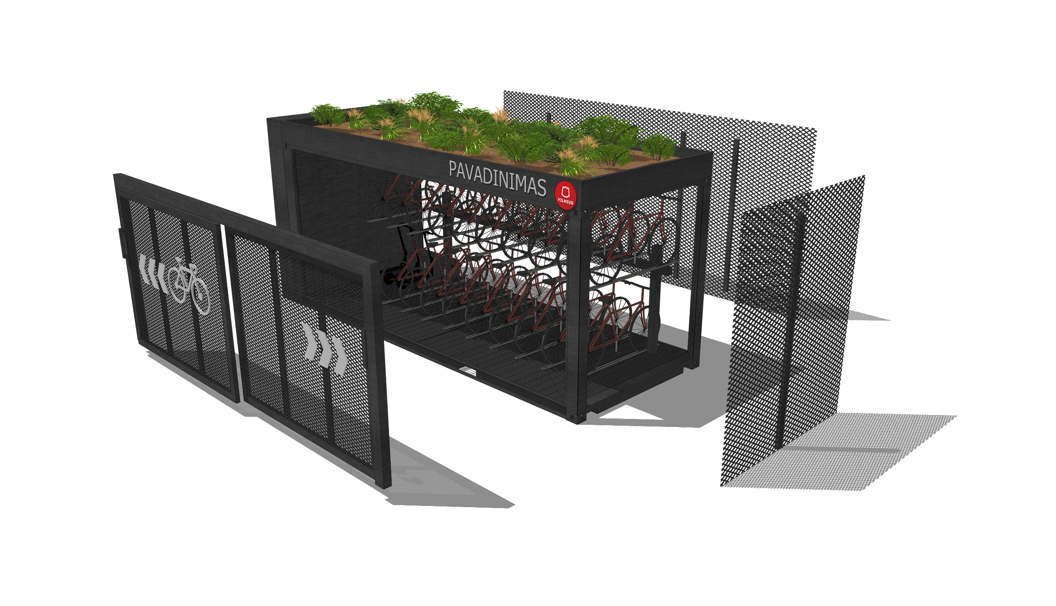
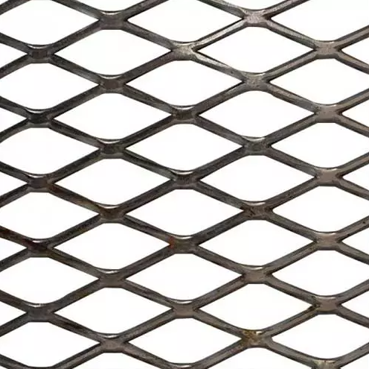
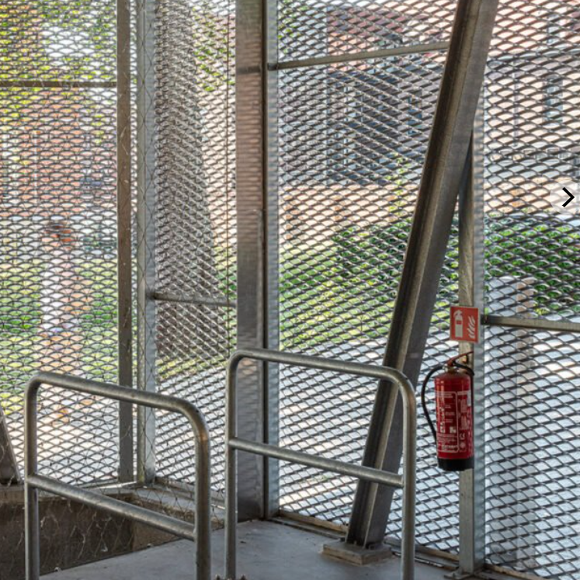
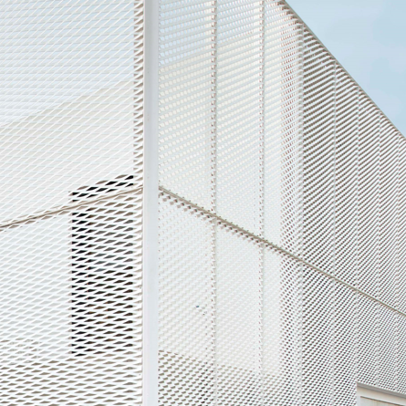
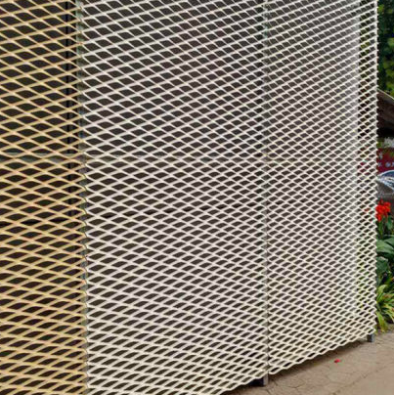
Fasadas - kirstai temptas fasadinis tinklas
Stumdomi vartai
Kirstai tempti tinklai gaminami iš nerūdijančio plieno arba kitų metalų lakštų. Lakštai yra įkertami ir ištempiami. Taip gaunamos deimanto formos akutės. Dėka tokios technologijos jie yra tvirti ir atsparūs išoriniam poveikiui, kitaip nei pinti ar virinti tinklai. Taip pat, gaminant tinklus lakštas yra ištempiamas kelis kartus, dėl mažų gamybos kaštų kirstai temptų tinklų kaina yra mažesnė nei alternatyvių gaminių. Šie tinklai pasižymi laisvu oro, skysčio ar šviesos srautu, tuo pačiu užtikrina tvirtumą ir estetinį vaizdą.
Lakšto plotis tarp atramų | Lakšto storis | Akutės plotis x aukštis | Įlenkimo ilgis x plotis | Juostos tarp akių plotis | Medžiaga | Spalva
1 m | 2 mm | 20 x 60 mm | 25 x 75 mm | 2 mm | Nerūdijantis plienas | Dažoma milteliniu būdu RAL 9004

Slide 14
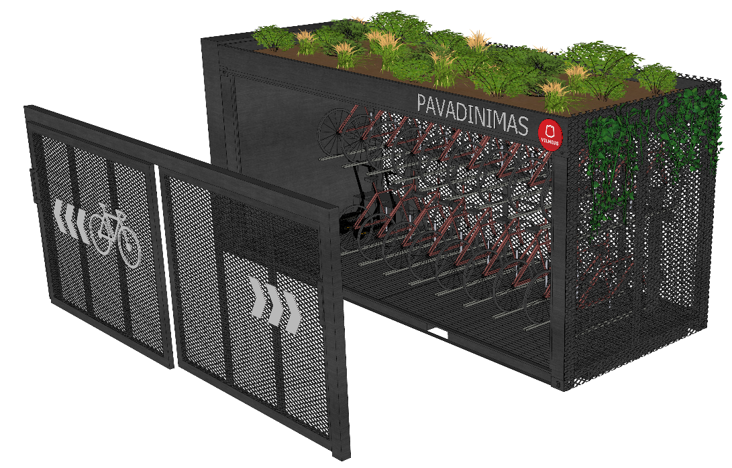
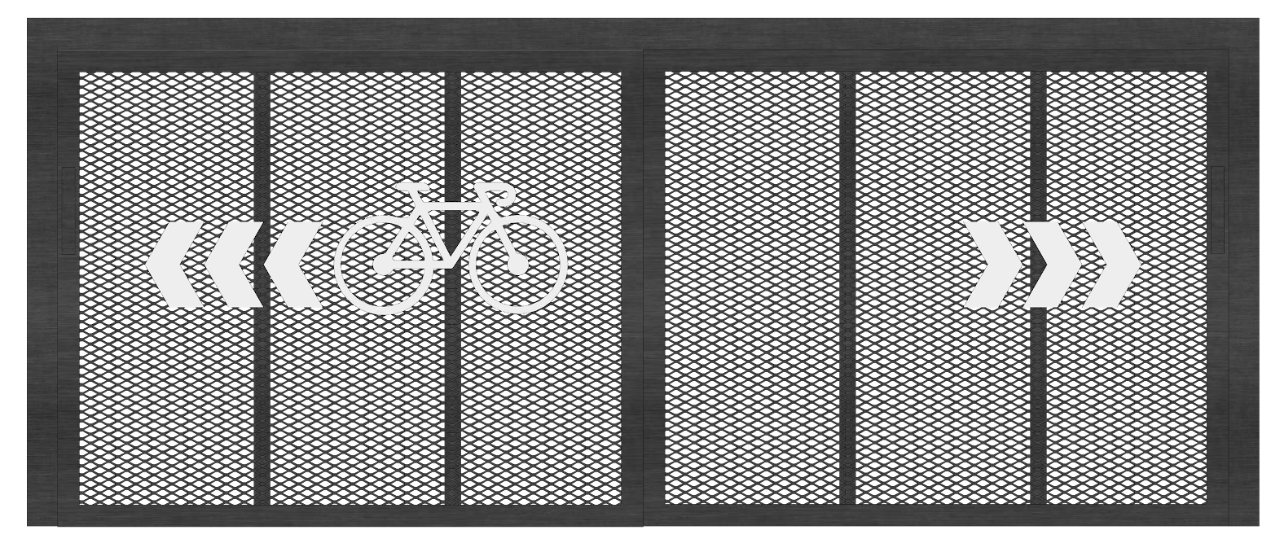
Stumdomų vartų konstrukcija
0.9
0.9
0.9
0.9
0.9
0.9
2.30
2.20
2.70
2.70
5.65
Patekimui į objektą numatoma stumdomų vartų konstrukcija, kuri tvirtinama prie objekto laikančiosios konstrukcijos elementų. Vartų bendrasis dydis 5.65 m ilgio ir 2.3 m aukščio, numatomos dvi angos 2.7 m pločio, 2.2 m aukščio. Vartų išvaizda ir apdaila turi atitikti bendrąją objekto išvaizdą.
Vartų konstrukcija: Cinkuoto plieno plokščių rėmas, į kurį tvirtinami stumdomi atskirų dalių elementai. Atskirų dalių elementai taip pat iš cinkuoto plieno plokščių, su laikančiais elementais 0.9 m atstumu. Angos uždengiamos kirstai temptu tinklu, analogiškai fasado plokštumoms.
Judėjimo mechanizmas: Numatomas mechaninis vartų mechanizmas, turi būti patogus ir nesunkiai atidaromas ranka stumiant. Judėjimo bėgiai numatomi viršutinėje dalyje, turi atitikti antivandalinius reikalavimus.
Vartų užraktas:
Numatomas elektroninis vartų užraktas abiejose pusėse, kuris būtų pritaikytas veikti su visuomeninio transporto „Vilniečio“ kortele.

